Slide 1

Levando sua aplicação do Desktop ao Mobile
Landerson Gomes

Slide 2


[ AGENDA]
GAP
Recursos do RAD Studio
Desafio
Proposta
Dicas & Cuidados
Soluções

Slide 3






[GAP]

Slide 4
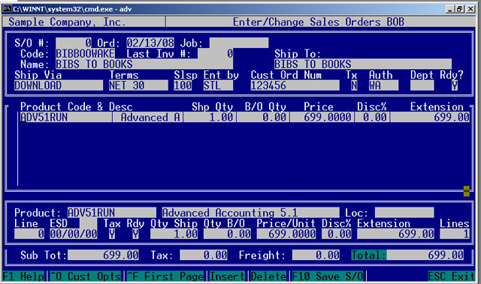
[GAP]

Slide 5
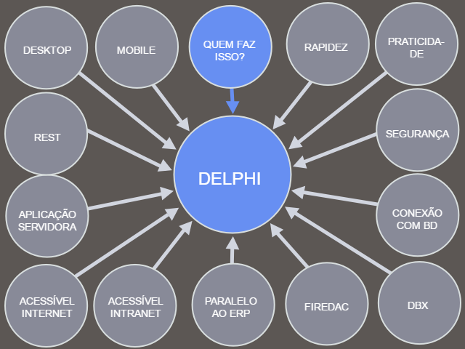
[RECURSOS DO RAD STUDIO]

Slide 6




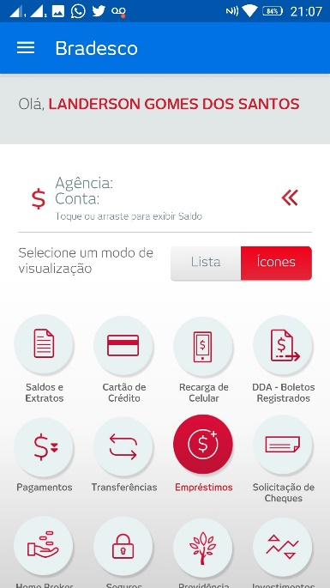
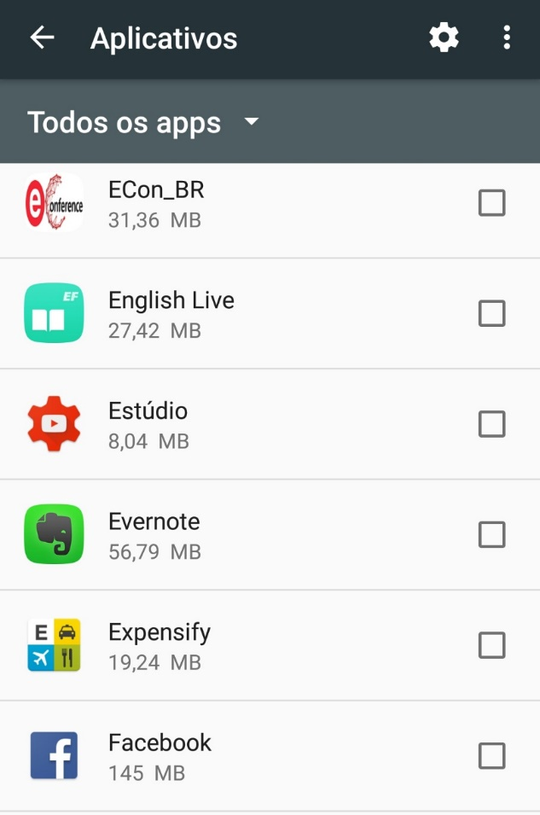
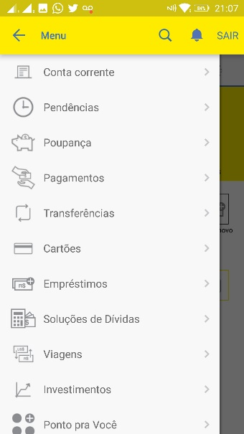
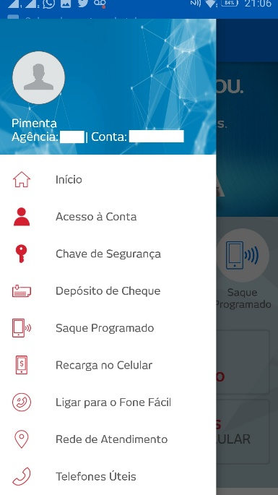
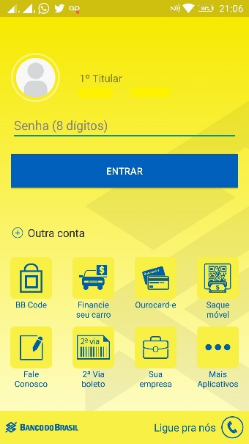
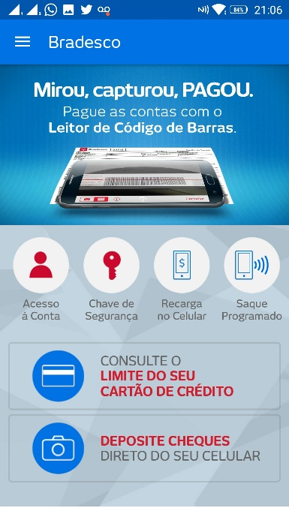
[DESAFIO]

Slide 7

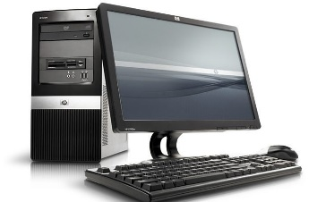
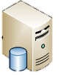



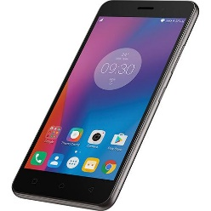




[PROPOSTA]

Slide 8


[DICAS & CUIDADOS]
Explore os recursos da plataforma: Câmera, Sensor, etc.
Aplicações móveis devem ser simplificadas, chegar ao objetivo com poucos toques.
Utilize transições, elas enriquecem a UX.
Abuse de componentes de Layout.
Utilize Herança visual quando possível.
Evite processamento na “Thread principal”.
Mobile não é Desktop.

Slide 9

[SOLUÇÕES]

Slide 10






[CONTATO]
vivaitaocara.com.br/landersongomes
@
landersongomes6@gmail.com
@landersongomes
landersonDelphi

